Slide 1
数 字 水 印
成员：王浩、李涵威

Slide 2
目 录
项目分工
数字水印简介
数字水印算法
项目架构
项目展示

Slide 3
项目分工
人员 分工
王浩 后端接口和前端实现、项目管理、文档撰写、项目部署
李涵威 数字水印算法开发、文献查找、接口调试、文档撰写

Slide 4
数字水印简介
数字水印，是指将特定的信息嵌入数字信号中，数字信号可能是音频、图片或是视频等。
数字水印可分为浮现式和隐藏式两种，前者是可被看见的水印。后者则不行。
隐藏式的水印是以数字资料的方式加入音频、图片或视频中，但在一般的状况下无法被看见。
隐藏式水印的重要应用之一是保护著作权，期望能借此避免或阻止数字媒体未经授权的复制和拷贝。隐写术（Steganography）也是数字水印的一种应用，双方可利用隐藏在数字信号中的信息进行沟通。

Slide 5
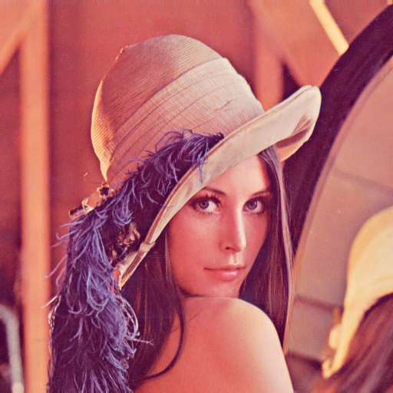

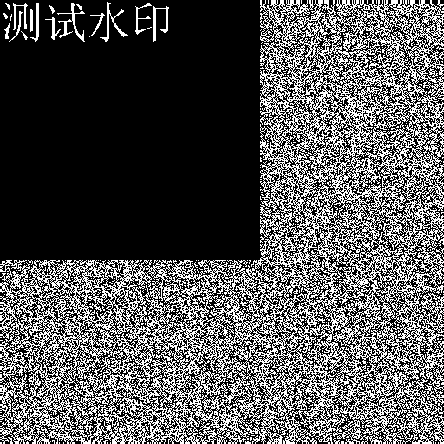
LSB
一种空间域算法，其原理是将图像信息保存在待嵌入图片的RGB通道的最后一位。

Slide 6



DCT
作用在变换域里面的离散余弦转换域，离散余弦变换（DCT）是与傅里叶变换相关的一种变换。这里采用scripy包里的DCT算法进行计算。并将图片的RGB的B通道进行变化来存储信息。

Slide 7


DWT
属于变换域里面的小波变换域。基于python的pywt包实现，相对于常用的先将图像灰度处理，项目则提取图片的B通道进行处理作为灰度的替换。避免处理完后的图片无法从灰色图片转为彩色图片。

Slide 8
Arnold置乱
一种将图片信息分散打乱的算法，经过几轮迭代才能将图片彻底置乱。不过该置乱并不能抗裁剪、缩放等攻击，算法要求较高，需要图片尺寸没有变化。但是可以抗裁剪和部分遮挡。

Slide 9
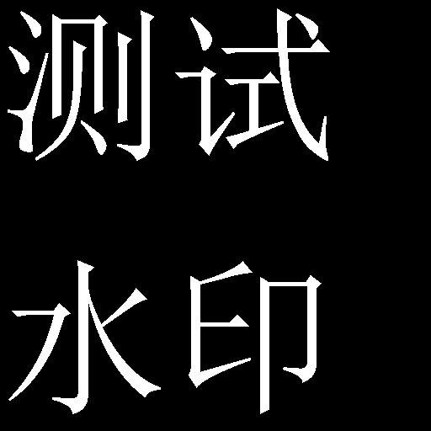
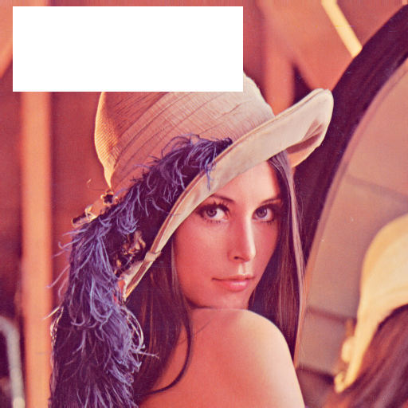
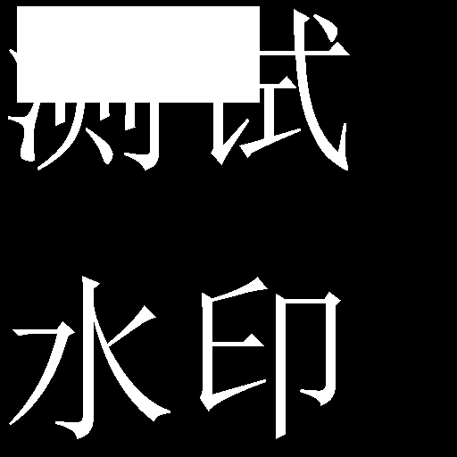
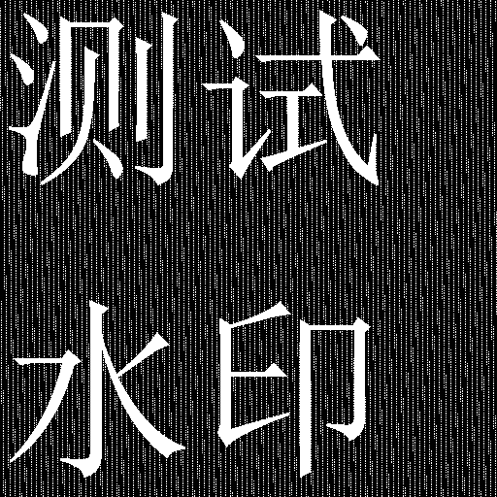

Slide 10
项目架构
前端架构：Uikit、jQuary
后端框架：Flask
图像处理：PyWavelets、Numpy、Scipy、Pillow
项目部署：Docker、Nginx、WSGI

Slide 11
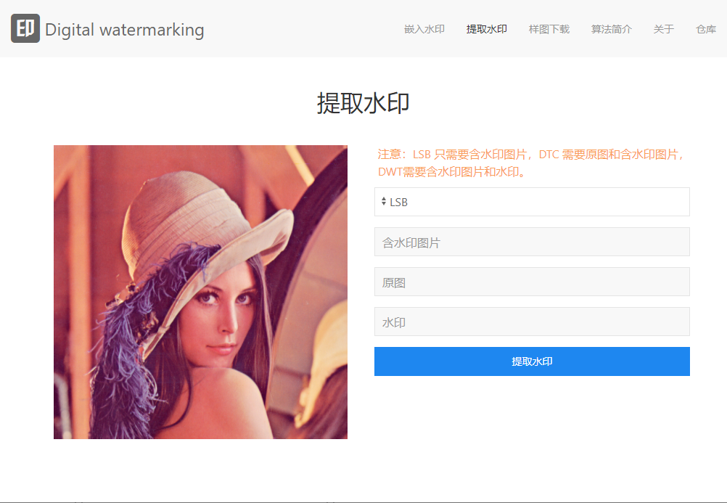
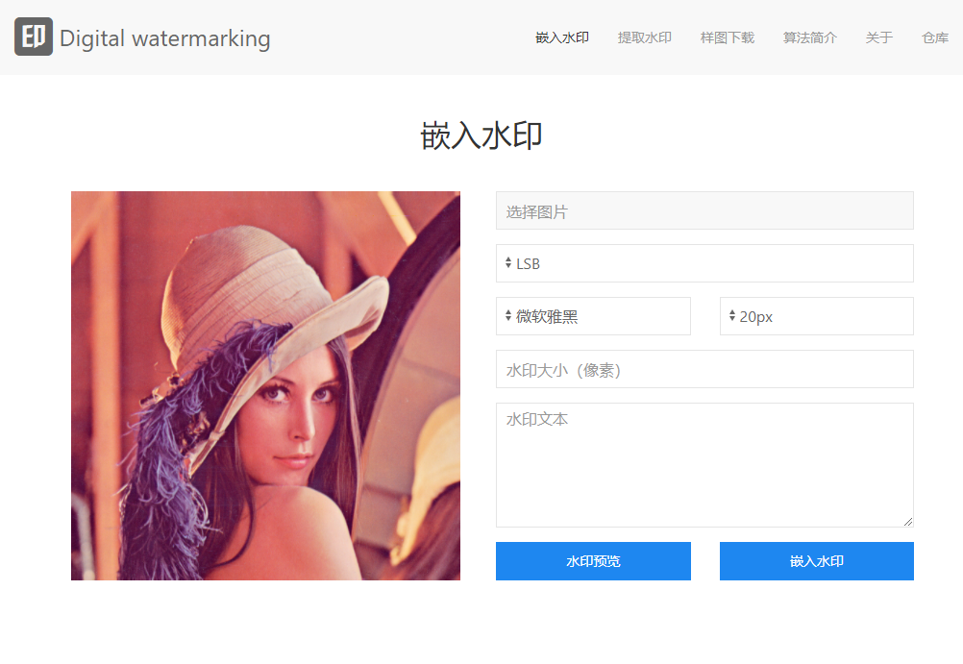
项目展示

Slide 12
感 谢 聆 听

